Slide 1
Vigilância Epidemiológica da criança exposta ao HIV e criança HIV/aids
Webinar TV HIV 18.03.2022
Sonomi Miriam Yano Takita
Gerência de Vigilância Epidemiológica Centro de Referência e Treinamento DST/Aids - SP Programa Estadual DST/Aids -CCD-SES-SP
epidemio@crt.saude.sp.gov.br
11 5087 9864/9865

Slide 2
Vigilância Epidemiológica da Transmissão Vertical do HIV
Objetivos
Mulher HIV+
Gestação HIV+
Parturiente
HIV+
Puérpera
HIV+
Gestação HIV+
Criança exposta
à TVHIV
Criança infectada
Criança com aids
Monitorar as ações de prevenção da TV do HIV
Analisar e rever processos de intervenção clínica e laboratorial
Permitir que os serviços revejam seus processos de trabalho
Eliminação da TV do HIV como consequência das ações executadas
“É uma Vigilância de oportunidades”
Necessária
informações consistentes

Slide 3
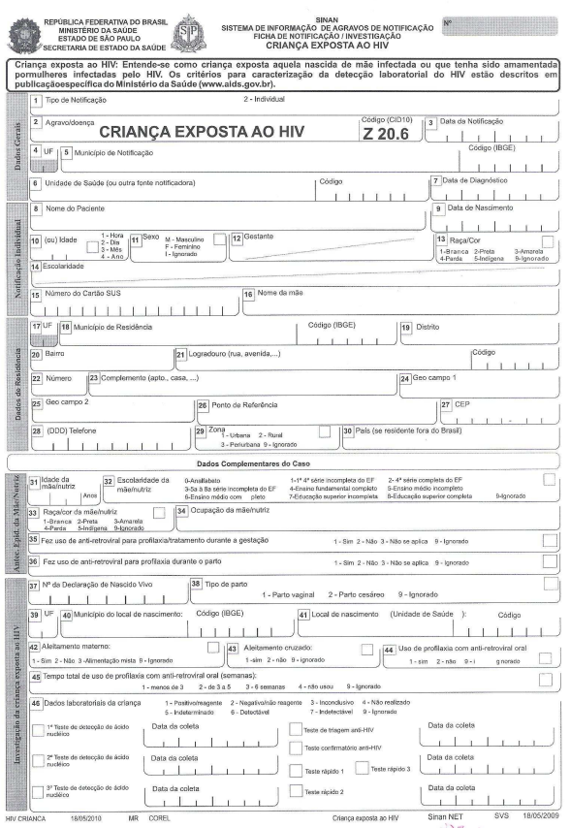
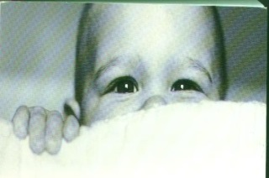
VIGILÂNCIA DA TV DO HIV definição de casos
Mulher HIV+
Gestação HIV+
Parturiente
HIV+
Puérpera
HIV+
Criança exposta
à TVHIV
Criança infectada
Criança com aids
Criança Exposta (Z20 6)
“Toda criança exposta ao risco de transmissão vertical do HIV é aquela nascida de mãe infectada pelo HIV ou com aids; ou amamentada por mulher infectada pelo HIV ou com aids (inclui aleitamento cruzado)”
Guia de Vigilância em Saúde – Brasil, 2019.

Slide 4
Sistemas/Fontes de Informação para Vigilância Epidemiológica do HIV/Aids
Sistema de Informação de Agravos de Notificação (SINAN)
Para encontrar gestante HIV
Sinan criança exposta
Siscel (CD4 e CV) em gestante e criança
Para criança exposta
Siscel (CD4 e CV) em criança exposta e em gestante
SICLOM – fornecimento de ARV para gestante e criança menor de 01 ano
Listas de fornecimento de fórmula láctea
Sinan de Criança infectada pelo HIV ou com aids

Slide 5
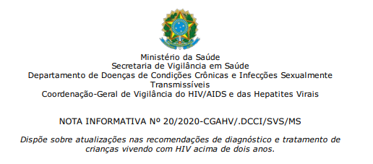
Criança exposta a TV do HIV (Z20 6) diagnóstico de infecção
Mulher HIV+
Gestação HIV+
Parturiente
HIV+
Puérpera
HIV+
Criança exposta
à TVHIV
Criança infectada
Criança com aids
Diagnóstico de infecção do HIV na criança exposta
infectada
Crianças ≤ 18 meses de idade
Duas cargas virais - RNA viral – detectáveis
(acima de 5.000 cópias/mL) em momentos diferentes
Detecção do DNA pro viral do HIV positivo
Crianças > 18 meses de idade
sorologia positiva para o HIV, ou teste rápido para o HIV reagente, ou
carga viral detectável
não infectada
2 cargas virais indetectáveis e confirmar após 12 meses sorologia negativa para HIV para encerramento do caso
Nota Inform. nº20 de 10/11/2020 – Recomendações de diagnóstico e tratamento de crianças vivendo com HIV acima de dois anos.
e Nota Inform. nº06 de 21/09/2021
Guia de Vigilância em Saúde – Brasil, 2019.

Slide 6
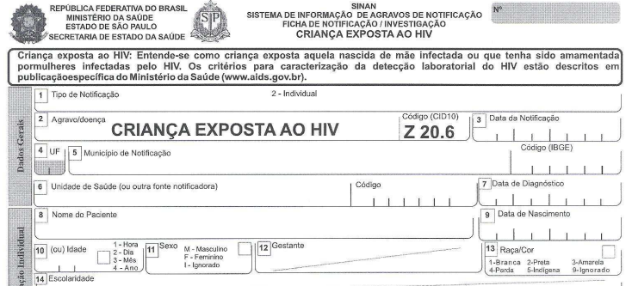
Criança exposta a TV do HIV (Z20 6)
Mulher HIV+
Gestação HIV+
Parturiente
HIV+
Puérpera
HIV+
Criança exposta
à TVHIV
Criança infectada
Criança com aids
Data de diagnóstico
Guia de Vigilância em Saúde – Brasil, 2019.

Slide 7
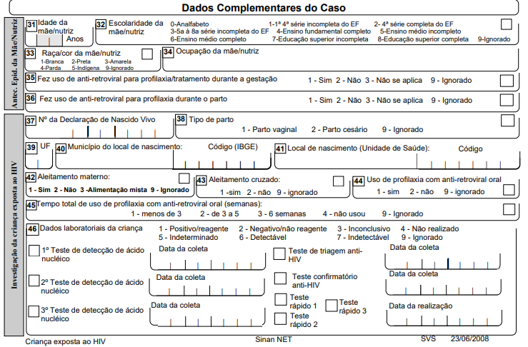
Criança exposta a TV do HIV (Z20.6) dados de aleitamento, ARV, laboratoriais
Mulher HIV+
Gestação HIV+
Parturiente
HIV+
Puérpera
HIV+
Criança exposta
à TVHIV
Criança infectada
Criança com aids
Aleitamento materno
cruzado
Profilaxia ARV oral
Tempo de uso de ARV
Guia de Vigilância em Saúde – Brasil, 2019.

Slide 8
Criança exposta a TV do HIV (Z20.6) dados laboratoriais da criança encerramento
Mulher HIV+
Gestação HIV+
Parturiente
HIV+
Puérpera
HIV+
Criança exposta
à TVHIV
Criança infectada
Criança com aids
Dados laboratoriais da criança
Encerramento do caso
Guia de Vigilância em Saúde – Brasil, 2019.

Slide 9
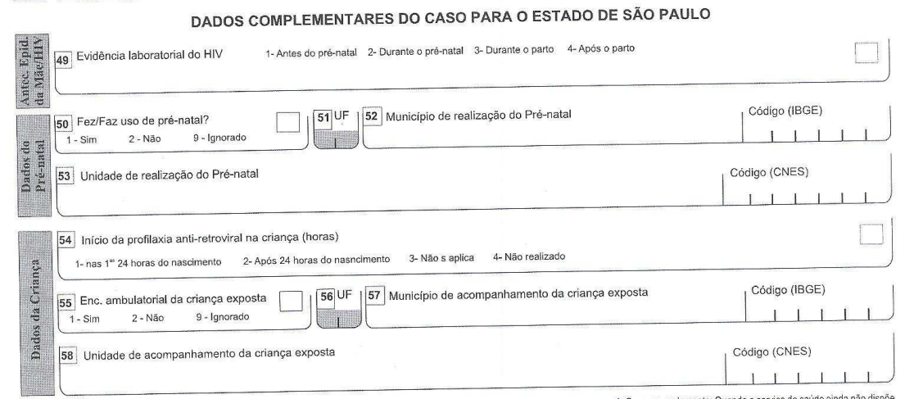
Criança exposta a TV do HIV (Z20.6) dados complementares para o ESP
Mulher HIV+
Gestação HIV+
Parturiente
HIV+
Puérpera
HIV+
Criança exposta
à TVHIV
Criança infectada
Criança com aids
Evidência laboratorial do HIV da mãe
Início do ARV na criança
Dados de PN
Local de acomp. da criança
Guia de Vigilância em Saúde – Brasil, 2019.

Slide 10
Criança exposta a TV do HIV (Z20 6) após o encerramento
Mulher HIV+
Gestação HIV+
Parturiente
HIV+
Puérpera
HIV+
Criança exposta
à TVHIV
Criança infectada
Criança com aids
infectada
Preencher o encerramento da ficha de criança exposta
Enviar cópia da ficha de criança exposta para VE-CRT-Programa Estadual DST/Aids-SP VE solicita encaminhamento da investigação e notificação para digitação no nível central VE PE IST AIDS, para melhor monitorar este agravo.
Notificar criança com HIV ou com aids
Preencher e enviar Protocolo de Investigação de TV HIV
não infectada
Preencher o encerramento da ficha de criança exposta
Enviar cópia da ficha de criança exposta para VE-CRT-Programa Estadual DST/Aids-SP
Guia de Vigilância em Saúde – Brasil, 2019.

Slide 11
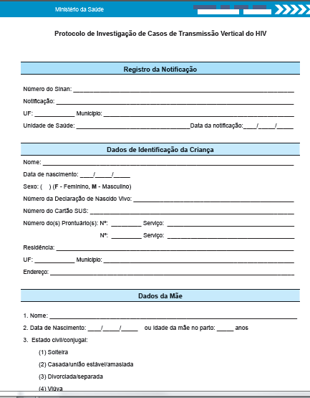
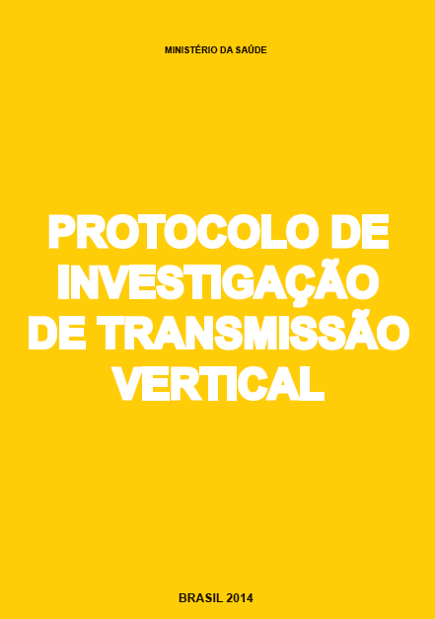
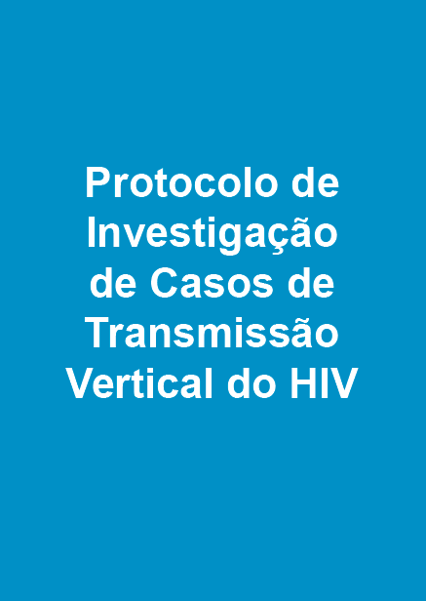
Protocolo de Investigação de caso de TV do HIV e Aids em crianças (PITVHA)
Protocolo
Todos os casos de HIV/Aids em menores de 5 anos de idade por transmissão vertical
Vulnerabilidade programática, individual e social
Discutir caso no Comitê de Mortalidade materno infantil do município ou DRS;
Enviar cópia do Protocolo para a VE-CRT-PEDST/Aids-SP.

Slide 12
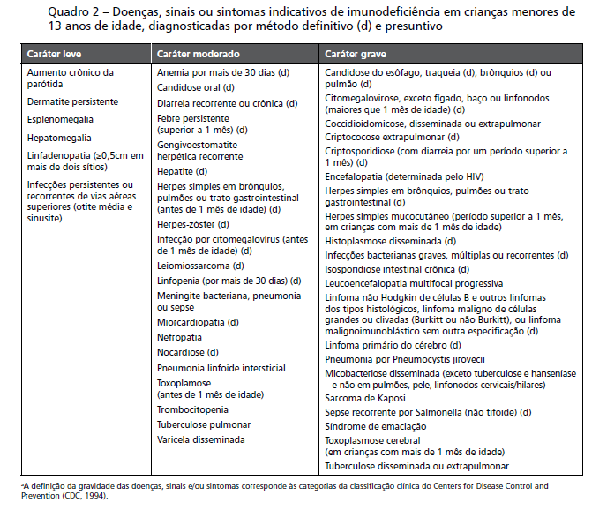
Aids em menores de 13 anos de idade (CID: B24) Definição de caso
Mulher HIV+
Gestação HIV+
Parturiente
HIV+
Puérpera
HIV+
Criança infectada
Criança com aids
Criança exposta
à TVHIV
Criança infectada
“Toda criança com menos de 13 anos de idade que apresentar evidência laboratorial de infecção pelo HIV
Criança com aids
“Toda criança com menos de 13 anos de idade que apresentar evidência laboratorial de infecção pelo HIV e alguma evidência de imunodeficiência”
Evidência de imunodeficiência¹
Diagnóstico de pelo menos duas doenças indicativas de aids de caráter leve
E ou diagnóstico de pelo menos uma doença indicativa de imunodeficiência de caráter moderado ou grave (critério CDC adaptado - 2013)
Evidência laboratorial²
Contagem de linfócitos T CD4+ menor do que o esperado para a idade atual da criança.
ou
Declaração de óbito (DO) (critério excepcional óbito³)
idade | CD4
<12meses | <1.500
1 a 5 anos | <1.000
6 a 12 anos | <500
³ CRITÉRIO EXCEPCIONAL ÓBITO
Menção à aids/sida (ou termos equivalentes)
em algum campo da DO ou
Menção de infecção pelo HIV (ou termos equivalentes) e de doença(s) associada(s) à infecção pelo HIV
em algum campo da DO
+
Investigação epidemiológica inconclusiva* e excluídas outras causas de óbito.
Guia de Vigilância em Saúde – Brasil, 2019.

Slide 13
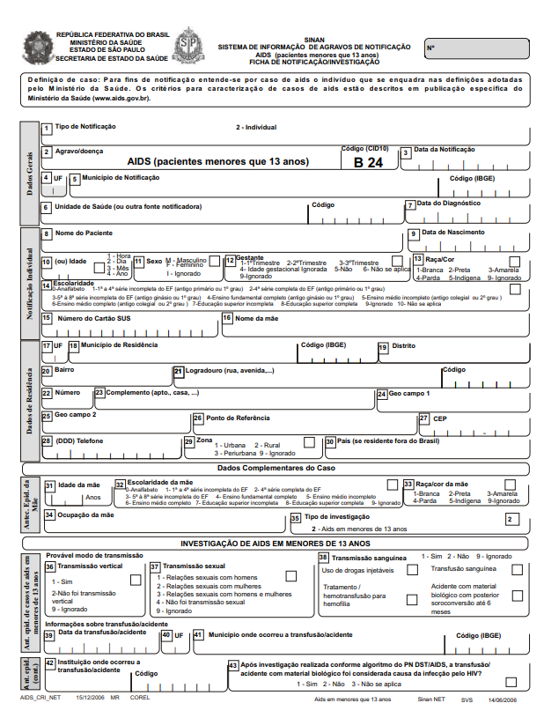
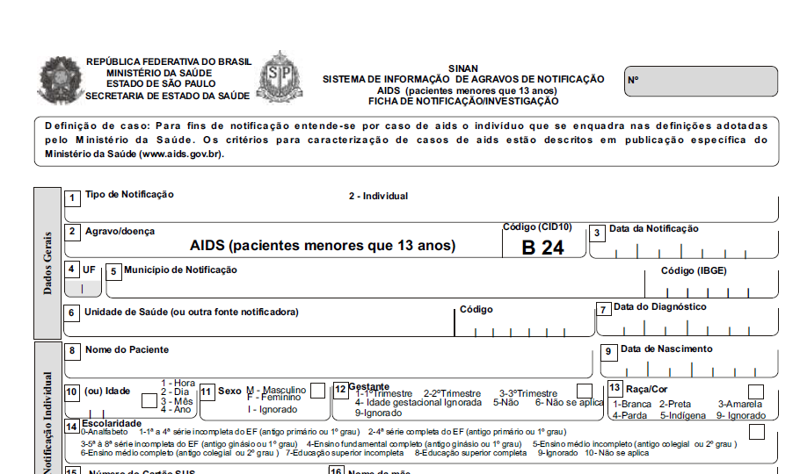
Ficha de Investigação e Notificação
HIV e Aids em crianças
(menor de 13 anos)
Mulher HIV+
Gestação HIV+
Parturiente
HIV+
Puérpera
HIV+
Criança infectada
Criança com aids
Criança exposta
à TVHIV
Criança
HIV ou Aids

Slide 14
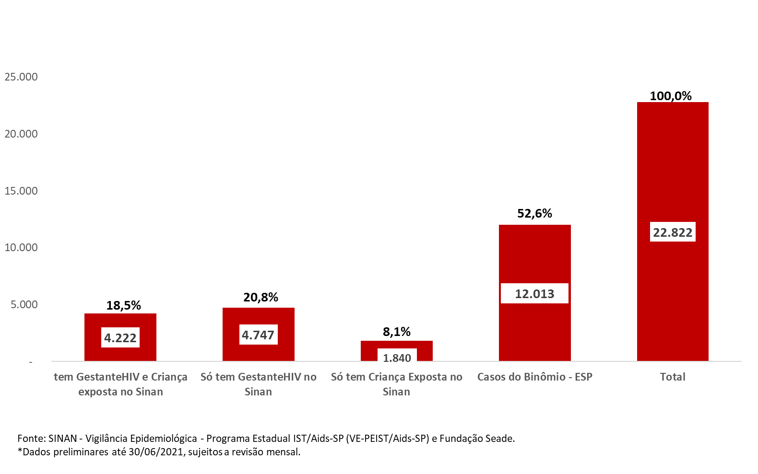
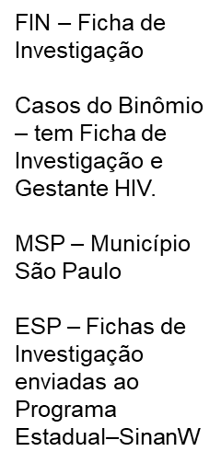
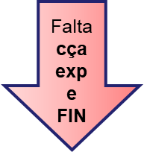
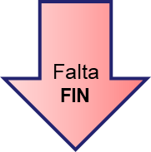
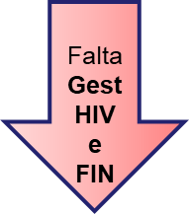
Total de casos Gestação HIV, Criança Exposta notificadas no Sinan e fichas de investigação e notificação enviadas do binômio para a VE do município e
Estado de São Paulo, 2007 a 2021*.

Slide 15
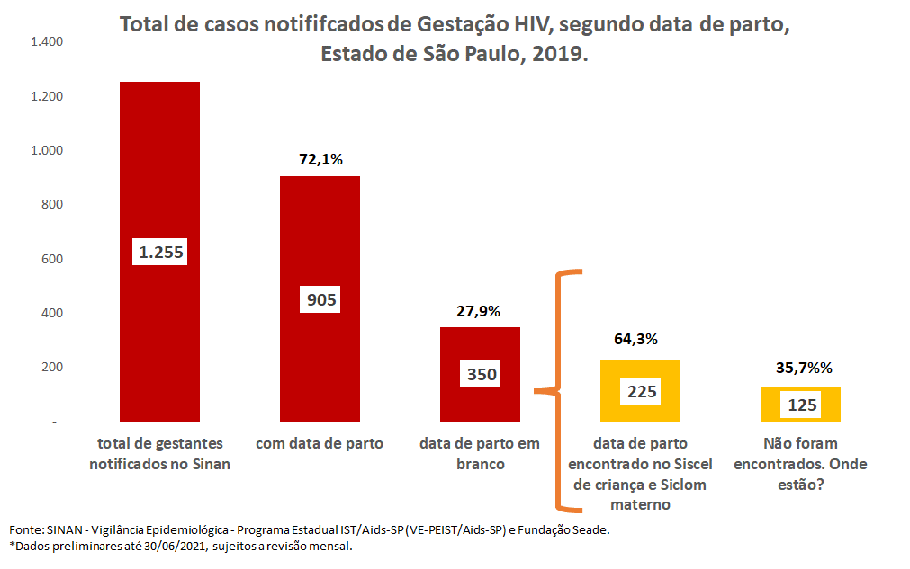
Total de casos notificados de Gestação HIV, segundo data de parto,
Estado de São Paulo, 2019.
Dados de parto para encerramento do caso de gestante
“ Dentre as gestantes notificadas no Sinan em 2019, 350 estão sem o encerramento pois a data do parto está sem preenchimento.
Após pesquisa no Siscel e Siclom foram localizados 225 datas de parto ou seja 64,3%.”
Onde estão as 125 gestantes?
Onde pariram?
Não tomaram ARV?
E as crianças delas? Foi aborto? Natimorto?
Conduta:
Pedir para GVE atualizarem os dados de parto no Sinan.
Procurar no Sinasc
Onde mais?
Notes:
an

Slide 16
Atividades de VE
Gestante HIV e Criança Exposta a TV do HIV
Para melhora da qualidade da informação
Lista de Gestantes HIV com dados faltantes (Of.12/2022 - 18/jan/2022)
Lista de criança exposta com falta de encerramento
Para redução da subnotificação
Envio de listas de casos de crianças que realizaram contagem de CD4 e Carga Viral (Of. 199/2021 - 19/05/2021)
Lista de Gestantes HIV que realizaram contagem de CD4 e carga viral (Of. 242/2021 - 18/08/21)
Necessidade de correção no cadastro do SISCEL (As vigilâncias comunicam laboratório executor)
Data de nascimento errado no SISCEL, confusão com data de diagnóstico ou data solicitação exame
Nome da mãe do lugar de nome da criança

Slide 17
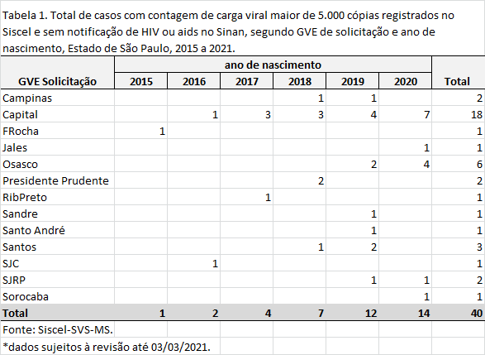
VIGILÂNCIA DA TV DO HIV
Medidas para redução da subnotificação
Carga Viral acima de 5.000 cópias da criança
Ofício Circ.VECRT- 199/2021- 19/05/2021
Assunto
Lista de casos de criança com carga viral acima de 5.000 cópias/mm³ subnotificados no Sinan
”40 casos de crianças infectadas pelo HIV nascidas de 2015 a fev/2021 subnotificados no Sinan”
Objetivo
Para serviço, município e GVE procederem a investigação, notificação no Sinan e Protocolo de Investigação.

Slide 18
VIGILÂNCIA DA TV DO HIV
Frente à Carga Viral realizada em criança
Criança Exposta à TVHIV
Investigar e notificar;
Encerrar e enviar cópia da ficha de investigação e notificação do caso de criança exposta para a VE-CRT-PEDST/Aids-SP;
Se infectada
Notificar caso de criança infectada ou com aids
Protocolo de investigação de TV do HIV/Aids (PITVHA);
Discutir caso no Comitê de Mortalidade materno infantil do município ou DRS;
Verificar existência de irmãos e investigar situação sorológica para o HIV.
Mãe - Gestante HIV
Investigar e notificar;
Confirmar se a mãe da criança está notificada no Sinan como caso HIV ou aids, senão proceder a notificação;
Verificar existência de irmãos/filhos e investigar situação sorológica para o HIV.

Slide 19
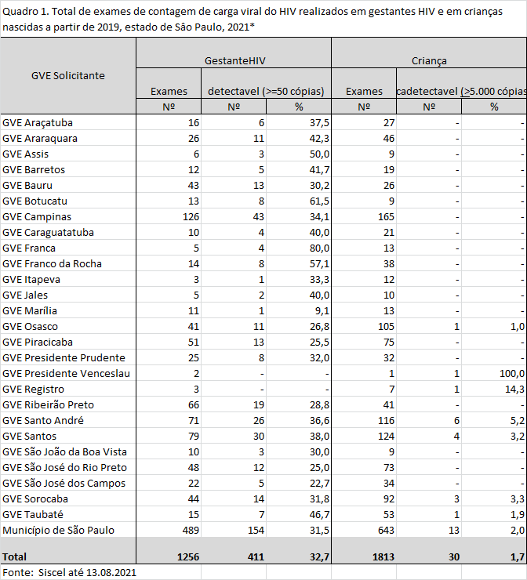
VIGILÂNCIA DA TV DO HIV para redução da subnotificação
Frente à Carga Viral realizada em criança e gestante
Ofício Circ.VECRT Nº242/2021- 18/08/21
Assunto
Casos de crianças nascidas a partir de 2019 e de gestantes que realizaram contagem de carga viral em 2021
”1.256 resultados de carga viral de gestantes, destes 411 com CV detectável
e
1.813 resultados de CV de criança,
destes 30 com CV>=5.000cópias”
Objetivo
Para serviços, municípios e GVE verificarem se já tem notificação no Sinan.

Slide 20
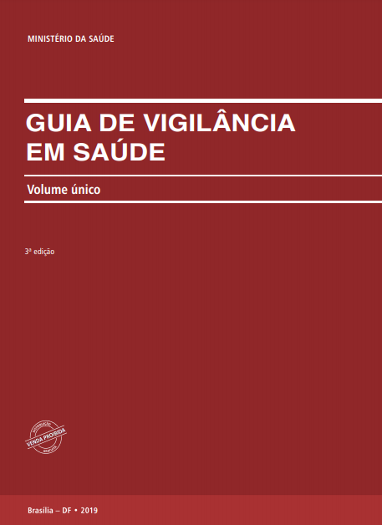
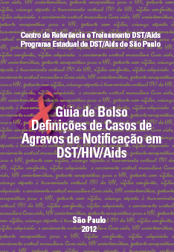
Sites e documentos técnicos de vigilância epidemiológica DST/Aids- importante
www.saude.gov.br
Secretaria de Vigilancia em Saúde
(SVS) GUIA DE VIGILANCIA EM SAUDE
Ano 2019- págs. 245
https://bvsms.saude.gov.br/bvs/publicacoes/
guia_vigilancia_saude_3ed.pdf
www.crt.saude.sp.gov.br
Guia de Bolso –
Definições de caso de Agravos
de Notificação em DST/HIV/Aids-2012
http://saude.sp.gov.br/resources/crt/publicacoes/publicacoes-download/guiadebolsodefinicoesdecasosdeagravosdenotificacaoemdsthivaids.pdf?attach=true
www.aids.gov.br
Departamento Nacional IST/Aids/HV
Cenário municipal, Diagnóstico tardio,
Protocolos (PCDT), etc.
www.cve.saude.sp.gov.br
www.saude.sp.gov.br
Tabulação (Sispacto, matriz de indicadores)
www.datasus.gov.br
Tabulação (Sinan, SIH, SIM, Sinasc, IBGE)
www.seade.gov.br
Indicadores sócio-demográficos
Fonte: Base Integrada Paulista de Aids (BIPAIDS) - Cooperação Técnica Programa Estadual DST/Aids-SP e Fundação Seade, DDSTA-HV
- SVS-MS (*) Dados preliminares até 30/06/20, sujeitos a revisão mensal

Slide 21
Obrigada!
Gerência de Vigilância Epidemiológica Centro de Referência e Treinamento DST/Aids - SP Programa Estadual DST/Aids -CCD-SES-SP
epidemio@crt.saude.sp.gov.br
sonomi@crt.saude.sp.gov.br
11 5087 9864/9865

